Slide 1
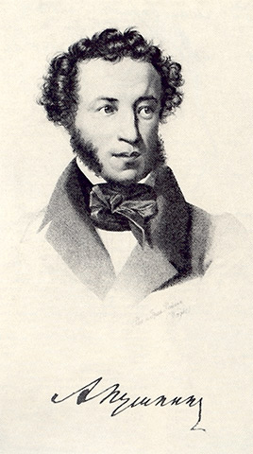
«ЧТО ПРЕЛЕСТЬ ЭТИ СКАЗКИ…»

Slide 2
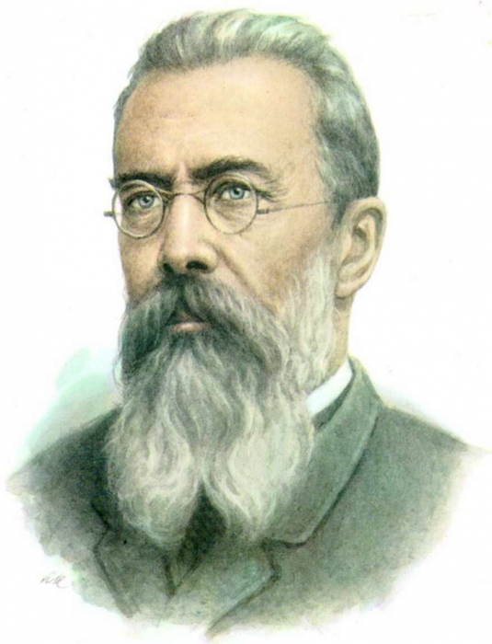
Николай Андреевич
Римский-Корсаков
(1844-1908)

Slide 3
«Сказка о царе Салтане»
Опера композитора
Н.А. Римского-Корсакого
Опера-это вид музыкально-театрального искусства, который основан на слиянии слова, музыки и сценического действия.

Slide 4
В синем небе звезды блещут,
В синем море волны хлещут;
Туча по небу идет,
Бочка по морю плывет.
Словно горькая девица,
Плачет, бьется в ней царица;
И растет ребенок там
Не по дням, а по часам…

Slide 5
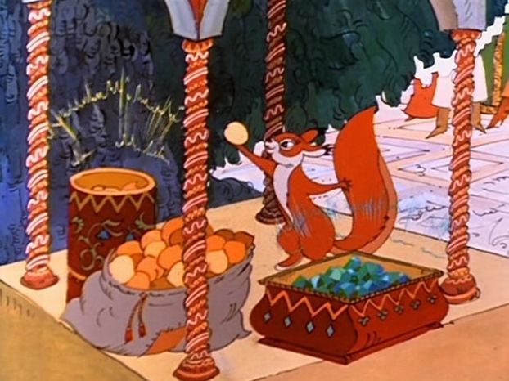
БЕЛКА
Ель растёт перед дворцом, А под ней хрустальный дом: Белка в нём живёт ручная, Да затейница, какая! Белка песенки поёт Да орешки всё грызёт; А орешки не простые, Всё скорлупки золотые, Ядра – чистый изумруд;
Слуги белку стерегут.

Slide 6
РЕГИСТР -
высота музыкальных звуков
Бывает трех видов:
высокий
средний
низкий

Slide 7
Во саду ли, в огороде
Девица гуляла.
Она ростом невеличка
Лицом круглоличка.
За ней ходит, за ней бродит
Молодой молодчик.
Он и ходит, он и носит
Дороги подарки…

Slide 8
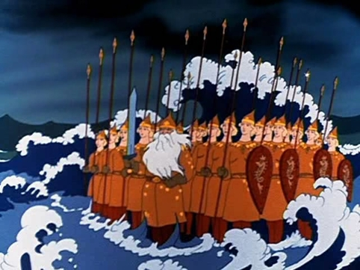
Тридцать три богатыря
Там ещё другое диво: Море вздуется бурливо, Закипит, подымет вой, Хлынет на берег пустой, Расплеснётся в скором беге, И очутятся на бреге, В чешуе, как жар горя, Тридцать три богатыря.

Slide 9
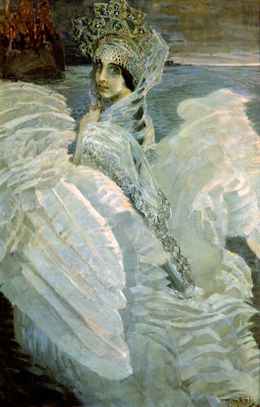
Царевна - Лебедь
За морем царевна есть, Что не можно глаз отвесть, Днём свет божий затмевает, Ночью землю освещает, Месяц под косой блестит, А во лбу звезда горит. А сама-то величава, Выступает, будто пава; А как речь-то говорит, Словно реченька журчит.

Slide 10
Что такое регистр в музыке?
сила звука
скорость звука
высота музыкального звука

Slide 11
Оперу «Сказка о царе Салтане» написал»?
М.И.Глинка
Н.А.Римский Корсаков
П.И.Чайковский

Slide 12
Какими регистрами были озвучены герои симфонической картины «Три чуда» оперы? (соедини стрелочками)
Белка
33 богатыря
Царевна-Лебедь
Низкий регистр
Средний регистр
Высокий регистр

Slide 13
Оцени свою работу:
5 баллов – оценка 5;
4 балла – оценка 4;
3 балла – оценка 3;
2 балла – оценка 2.

Slide 14
Дополни фразу:
Я понял, что …
Мне было интересно, потому что …
Для меня стало открытием, что …
Мне показалось важным …
Особенно мне удалось …

Slide 15
СпАсибО за УрОк!

